Slide 1

MÔN TIẾNG VIỆT – LỚP 1
oi ôi ơi
Bài 39:

Slide 2

Tiết 1

Slide 3



Đọc các vần, tiếng, từ ngữ sau:
ai
ay
ây
bài
lái
nảy
tay
đậy
lẫy
chùm vải
máy cày
đám mây

Slide 4
Đọc đoạn văn sau:
Nai con nhìn thấy con gì bé nhỏ, thân đầy gai nhọn trên bãi cỏ. Nó chạy về nhà, hổn hển kể cho mẹ nghe. Nai mẹ tủm tỉm: “Bạn nhím đấy,con ạ”.

Slide 5
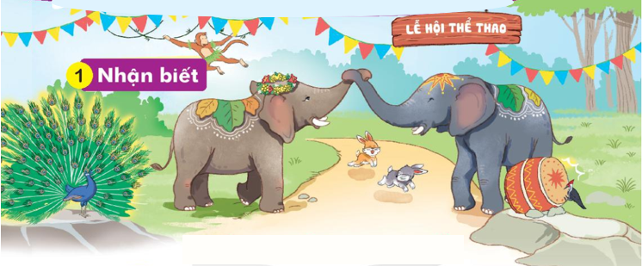
Nhận biết
1
oi
ơi
ôi
Voi con mời bạn đi xem hội.

Slide 6

Đọc
2
o
oi
ô
ơ
ôi
ơi
v
oi
v
oi

Slide 7
oi
ôi
ơi
v
oi
v
oi
chòi
hỏi
mỗi
xôi
đợi
mới

Slide 8
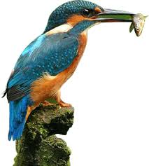
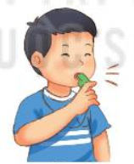
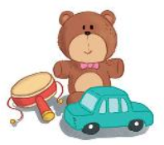
chim bói cá
thổi còi
đồ chơi
chim bói cá
thổi còi
đồ chơi

Slide 9
oi
ôi
ơi
chòi
hỏi
mỗi
xôi
đợi
mới
chim bói cá
thổi còi
đồ chơi

Slide 10
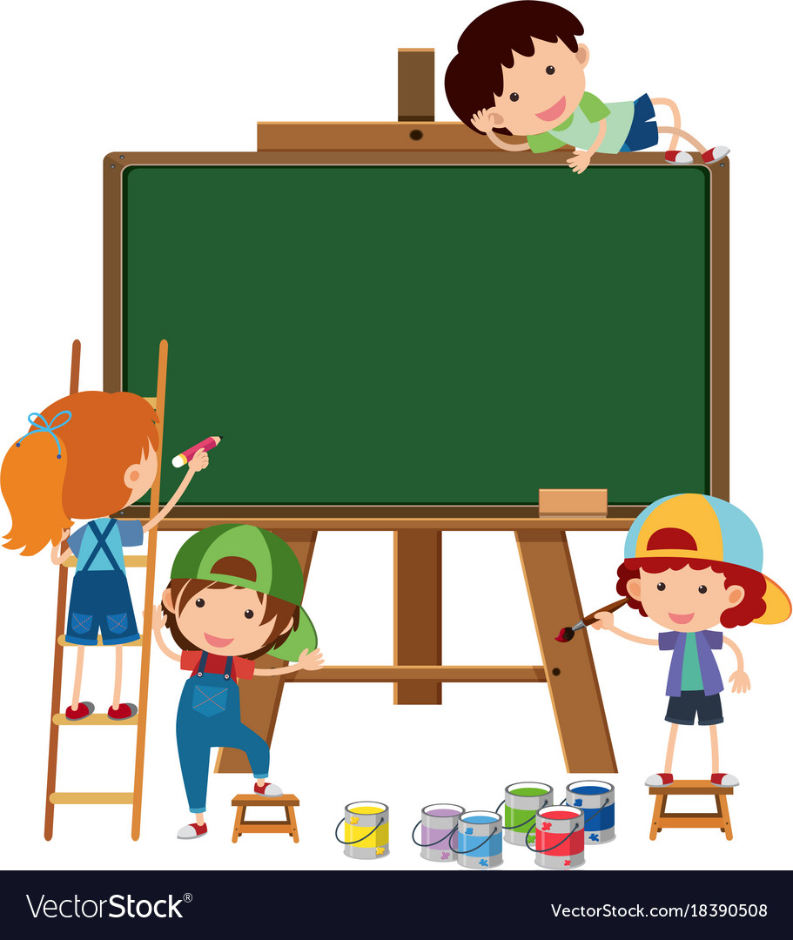
Viết bảng con

Slide 11
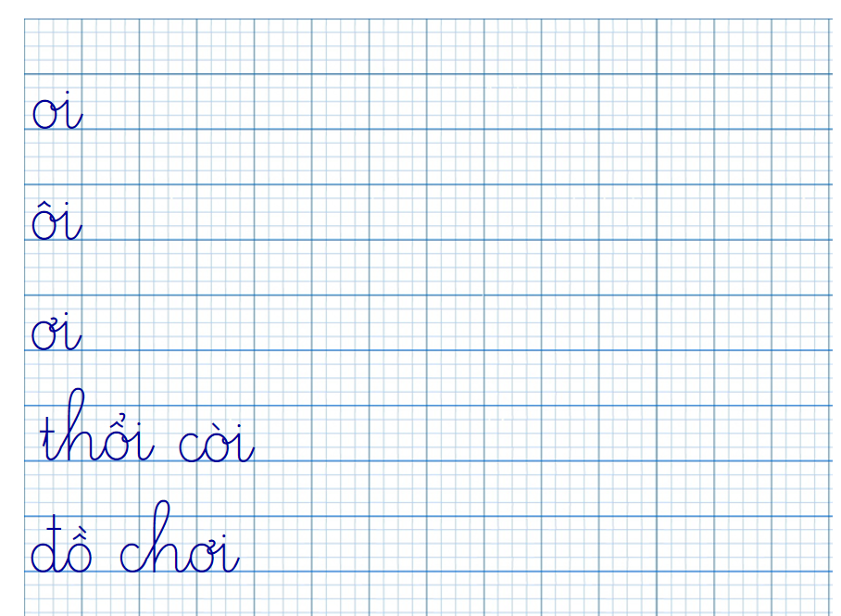
Viết
3

Slide 12


Slide 13
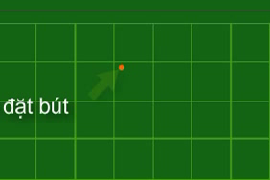

Slide 14
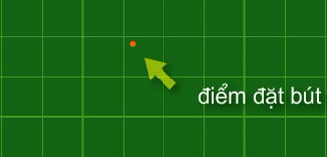

Slide 15
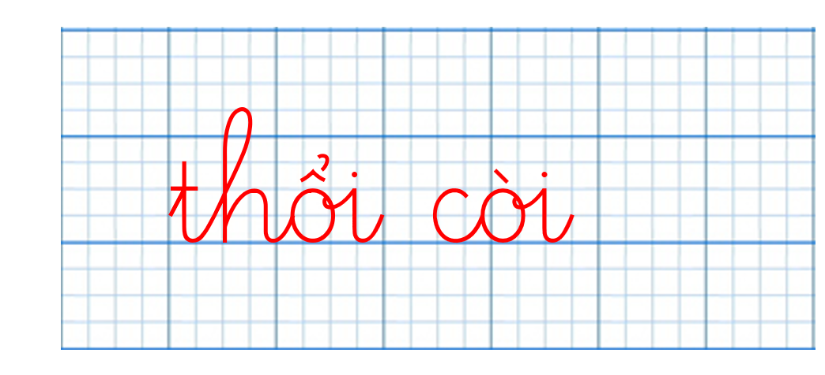

Slide 16
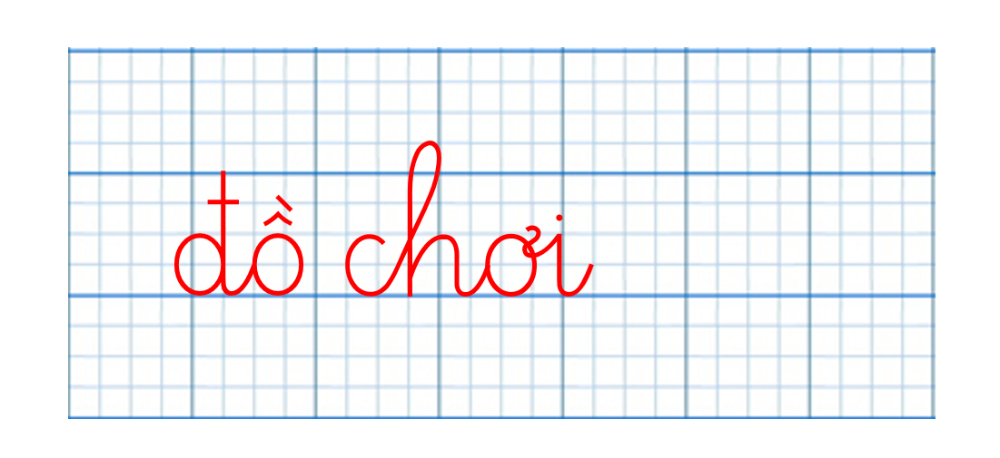

Slide 17
Tiết 2

Slide 18
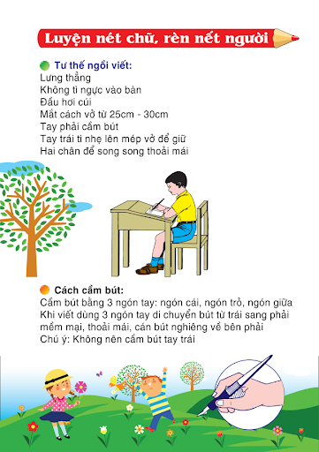
Viết vở

Slide 19


Slide 20
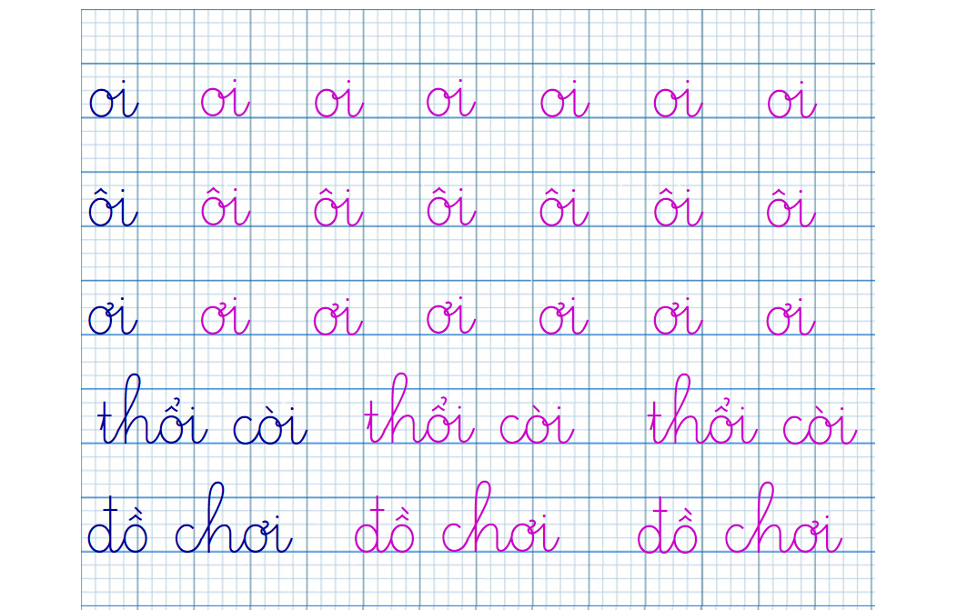

Slide 21
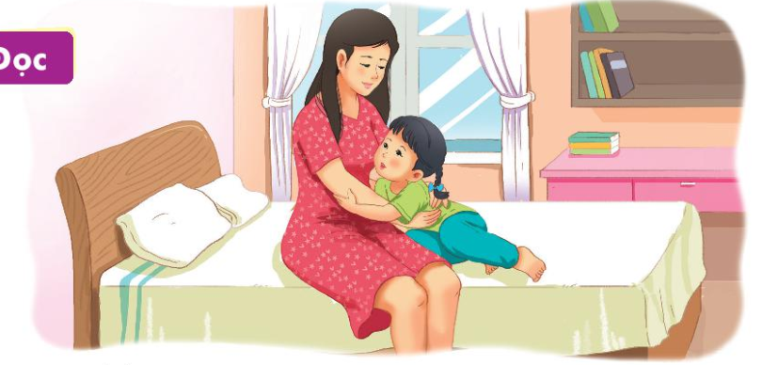

Đọc
4
Hà hỏi mẹ:
- Mẹ ơi, mạ lớn lên gọi là lúa. Bê lớn lên gọi là bò.
Còn con lớn lên thì gọi là gì ạ?
Mẹ ôm Hà rồi nói:
- Lớn lên, con vẫn là con gái nhỏ của mẹ.

Slide 22
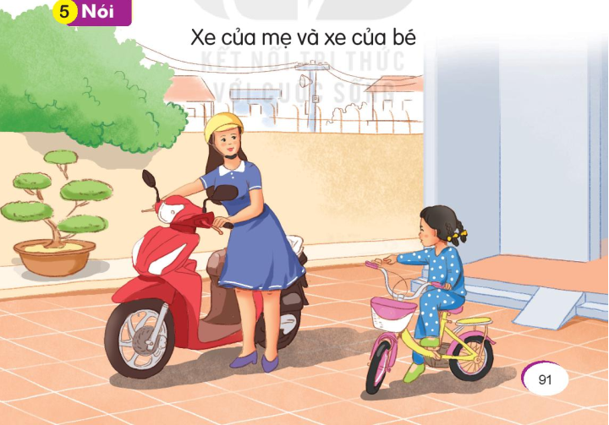
Nói
5

Slide 23
oi
ôi
ơi
chòi
hỏi
mỗi
xôi
đợi
mới
chim bói cá
thổi còi
đồ chơi
Hà hỏi mẹ:
- Mẹ ơi, mạ lớn lên gọi là cây lúa. Bê lớn lên gọi là bò.
Còn con lớn lên thì gọi là gì ạ?
Mẹ ôm Hà rồi nói:
- Lớn lên, con vẫn là con gái nhỏ của mẹ.

Slide 24
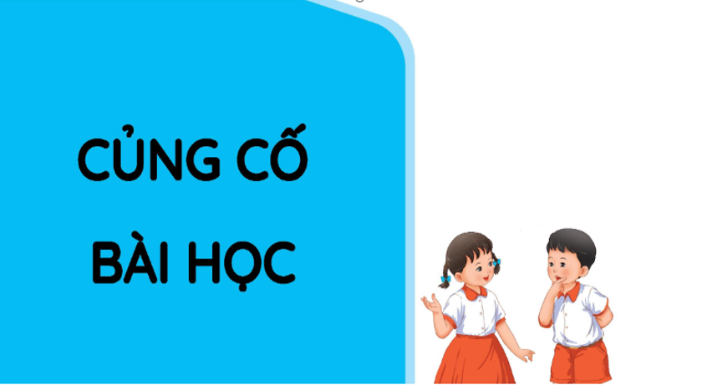

Slide 25

oi
ôi
Tìm tiếng chứa vần oi, ôi, ơi
ơi

